Slide 1


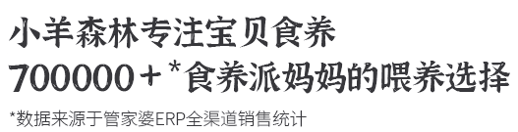
中式品质健康育儿品牌
儿童脾胃食养市场分析

Slide 2




小羊森林品牌&商品介绍
CONTENTS
01.
儿童脾胃食养市场分析
02.
品牌人群分析
03.
品牌内容种草分析

Slide 3
儿童脾胃食养市场近半年概览
7月，整个儿童脾胃食养市场规模达2,100万人，销售规模近半年持续增长，月复合增长率10.0%，买家数增长是市场规模增长的核心驱动因素，买家数月复合增长率达14.6%，新客拓展仍然是当前市场核心策略；
近半年商品数持续增长，从2月的7,700个商品增长到7月1.02w，而商品的平均价格持续下跌，说明大量低客单商品涌入市场，市场处于商品导入期；一方面是可以考虑低客单商品拉新策略，另一方面则需持续种草培育消费者建立品牌心智，谨防劣币驱逐良币。
市场驱动因子
销售金额：85,488,872
环比：4.45%
平均价格：
72.15
同比：-1.74%
销量：
1,184,869
同比：6.31%
人均购买量
2.15
同比：-3.79%
购买人数：
551,023
同比：10.49%
购买频次：
1.92
同比：10.49%

Slide 4
儿童脾胃食养市场品牌格局
7月小羊森林在儿童脾胃食养市场中排名第28名，其中，秋田满满和金豆芽均属于第一梯队；
以特敏奶粉为代表的贝因美以及无敏营养品为代表的健敏思与小羊森林在产品上具有很好的互补性，消费者品类心智成熟，认可度较高，可以尝试开拓贝因美、健敏思优质带货达人。
排名 | 排名变化 | 品牌名称 | 销售金额 | 市占率 | 销售量 | 购买人数 | 商品数 | 商品平均价格 | 人均购买频次 | 人均购买量 | 主营类目 | 品牌特点
1 |  | witsbb/健敏思 | 13,242,644 | 15% | 79,931 | 42,784 | 2,126 | 166 | 1.24 | 1.87 | 营养品 | 无敏液体钙、无敏维生素AD
2 | — | 施贝安 | 5,517,228 | 6.5% | 30,654 | 24,847 | 2,221 | 180 | 1.2 | 1.23 | 营养品 | 中西医结合
3 | 11 | Engnice/英氏 | 5,159,817 | 6.0% | 83,913 | 55,505 | 2,298 | 61 | 1.48 | 1.51 | 零辅食
4 | — | 秋田满满 | 5,075,226 | 5.9% | 128,955 | 66,347 | 2,181 | 39 | 1.87 | 1.94 | 零辅食 | 婴童营养全餐：中餐食养
5 | 1 | inne | 4,323,763 | 5.1% | 24,543 | 11,997 | 2,139 | 176 | 1.31 | 2.05 | 营养品 | 与施贝安同属一家公司
6 | 2 | 金豆芽 | 4,196,079 | 4.9% | 105,498 | 78,322 | 2,049 | 40 | 1.26 | 1.35 | 药食同源
7 | 2 | SINE/信谊 | 3,514,251 | 4.1% | 10,250 | 8,107 | 2,033 | 343 | 1.26 | 1.26 | 益生菌
8 | 5 | 宝宝馋了 | 2,478,019 | 2.9% | 41,841 | 32,448 | 2,201 | 59 | 1.26 | 1.29 | 零辅食 | 中国科学喂养
9 | 3 | 不二宝贝 | 2,200,141 | 2.6% | 111,888 | 51,820 | 2,359 | 20 | 1.79 | 2.16 | 零辅食
10 | 3 | Deer Blue/小鹿蓝蓝 | 2,138,579 | 2.5% | 163,727 | 51,298 | 2,293 | 13 | 2.69 | 3.19 | 零辅食 | 一站式科学喂养方案
11 | 1 | Grandpa s Farm/爷爷的农场 | 2,125,806 | 2.5% | 32,605 | 20,979 | 2,130 | 65 | 1.45 | 1.55 | 零辅食 | 欧洲农场食品质量安全体系
12 | 3 | D-Cal/迪巧 | 1,966,837 | 2.3% | 6,671 | 5,460 | 2,065 | 295 | 1.2 | 1.22 | 营养品 | 钙片
13 | 6 | Ddrops | 1,777,961 | 2.1% | 10,168 | 8,497 | 2,103 | 175 | 1.19 | 1.2 | 营养品
14 | 6 | 芯亦 | 1,734,115 | 2.0% | 4,360 | 3,827 | 2,028 | 398 | 1.13 | 1.14 | 营养品 | DHA
15 | — | BEINGMATE/贝因美 | 1,654,246 | 1.9% | 11,299 | 9,283 | 2,127 | 146 | 1.14 | 1.22 | 奶粉 | 特敏奶粉
16 | 1 | BioGaia/拜奥 | 1,578,755 | 1.8% | 4,779 | 4,418 | 2,032 | 330 | 1.07 | 1.08 | 益生菌
17 | 4 | Little Freddie/小皮 | 1,538,891 | 1.8% | 11,673 | 9,436 | 2,044 | 132 | 1.23 | 1.24 | 零辅食 | 有机婴童食品
19 | 1 | Little Umbrella/小小伞 | 1,343,692 | 1.6% | 6,920 | 5,596 | 2,054 | 194 | 1.22 | 1.24 | 营养品
20 | 1 | ChildLife | 914,725 | 1.1% | 4,449 | 3,567 | 2,044 | 206 | 1.19 | 1.25 | 营养品
21 | 31 | 七小七 | 878,618 | 1.0% | 33,374 | 28,910 | 2,027 | 26 | 1.14 | 1.15 | 零食 | 科学爱牙零食
28 | 1 | 小羊森林 | 525,740 | 0.6% | 11,028 | 9,164 | 2,031 | 48 | 1.19 | 1.2 | 药食同源

Slide 5
主要竞品儿童食养脾胃人群渗透分析
从人群触达来看，金豆芽和小鹿蓝蓝作为高费比头部玩家，其7月儿童食养脾胃人群的曝光人数达450w左右，这一值可作为曝光上限，小羊森林目前儿童食养脾胃人群的曝光数为102w，仍有较大的拓展空间（目标是宝宝馋了）；
从人群渗透及转化看，小鹿蓝蓝的儿童食养脾胃人群渗透体量最大；不二宝贝、秋田满满的渗透率最高，且3个品牌的点击转化率都达到了25%以上，可以重点关注这些品牌的带货达人，投放时也可以适当增加这3个品牌的购买&加购&点击人群和对应的达人莱卡定向。

Slide 6
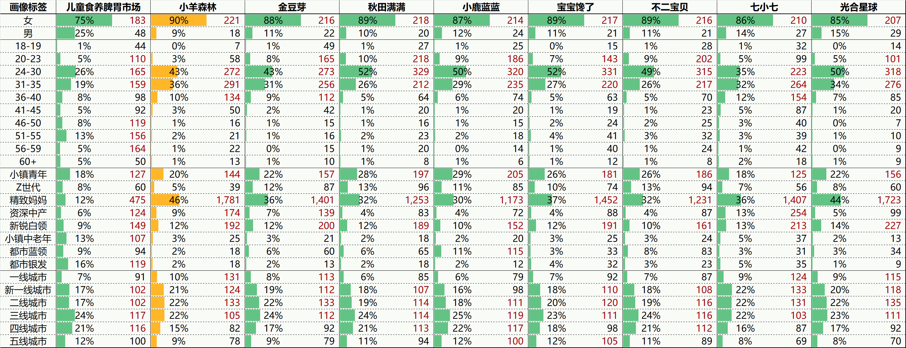
品牌核心人群画像对比
从年龄来看，24-35岁妈妈群体是主力核心人群，其中各品牌24-30岁群体占比均超过40%；50岁以上的奶奶群体市场占比接近25%，但各品牌占比不足10%；
从城市等级看，小羊森林、金豆芽、七小七和光合星球消费者集中在1-3线城市，而秋田满满、小鹿蓝蓝、宝贝馋了、不二宝贝则更偏下沉市场；
从消费人群看，整个市场的人群分布较为平均，主要为小镇青年、精致妈妈和银发族；而竞品则集中在精致妈妈和小镇青年两个群体。
占比 TGI

Slide 7
品牌流入分析-曝光人群分析
7月，品牌总曝光人数437w人，曝光转化率0.9%，竞品老客转化9300人，转化率3.0%；
竞品老客触达及转化最多的品牌是金豆芽；
七小七和宝宝馋了竞品转化率最高，最容易转化。
未购
4,027,965
占比92%
购买竞品未购本品
305,700
占比89%
7月品牌总曝光人数
4,372,765
已购
344,800
占比8%
购买本品未购竞品
28,928
占比8%
既购买本品又购买竞品9,300
占比3%

Slide 8
儿童脾胃食养市场达人带货格局
排名 | 排名变化 | 抖音号名称 | 销售金额 | 商品平均价格
1 | 136 | 彩虹夫妇 | 3,271,253 | 215
8 | 1 | 拳爸奶粉字典 | 1,580,915 | 313
11 | 1 | 郑奶奶聊育儿 | 1,235,428 | 111
12 | 4 | 老唐育儿 | 1,208,258 | 105
14 | 3 | 魏爸育儿计划-母婴用品 | 1,140,658 | 117
20 | 6 | 郑奶奶科学育儿 | 830,873 | 96
24 | 67 | 葵妈老夏🌻 | 706,316 | 190
30 | 7 | 👶吴爸👶 | 557,829 | 94
34 | 4 | 核桃爸冰糖妈🌼 | 496,290 | 148
35 | — | 育儿专家魏光宇 | 483,311 | 93
36 | 5 | 小新妈🌟inne 开春补钙季大破价 | 479,861 | 130
38 | 39 | 阳子说育儿 | 424,501 | 147
40 | 38 | 奶爸冲哥母婴生活 | 411,594 | 24
41 | 23 | 萌姐带仨娃 | 382,315 | 36
42 | 63 | 丽宝吖 | 381,768 | 35
43 | 14 | 小新妈购物团🌟inne 补钙季大破价 | 367,739 | 112
44 | 44 | 主持人周洲8月8日佳思敏营养素专场 | 363,676 | 74
47 | 4 | 徐大馨（嘻嘻麻麻） | 351,290 | 42
49 | 9 | 辅食频道 | 344,180 | 29
50 | 84 | 英氏辅食甄选馆 | 333,793 | 46
52 | 13 | 婷婷辅食记 | 297,729 | 42
56 | 12 | 带娃的猫尼 | 276,414 | 102
57 | 16 | 老唐育儿小号 | 275,039 | 64
排名 | 排名变化 | 抖音号名称 | 销售金额 | 商品平均价格
58 | 8 | 漠里姐姐-牛梦林 | 272,047 | 55
59 | 6 | 馋宝点点 | 266,742 | 20
60 | 22 | 咪咕（衍萌）母婴优选 | 265,465 | 64
61 | 2075 | 团爸的灿烂生活 | 264,406 | 66
63 | 11 | 李雪的李（伊伊麻麻） | 255,988 | 51
65 | 332 | 金银花柚子汁专场 | 250,653 | 31
68 | 194 | 登登爸的带娃日记 | 233,587 | 52
69 | 135 | 广东一家人(8.5号学生开学季用品专场) | 230,401 | 87
70 | 37 | 瑞雪啊🔆 8号飞鹤奶粉大明星做客直播间 | 230,019 | 40
71 | 65 | 一粒大米饭 | 223,324 | 78
74 | 27 | 小壳妈咪·橱窗营业中🈺 | 203,131 | 56
76 | 22 | 李阳母婴好物 | 193,645 | 39
77 | 29 | 皮皮奶爸 | 191,518 | 75
79 | 114 | SMVP母婴甄选 | 186,279 | 38
81 | 232 | inne官旗直播间 | 183,927 | 60
83 | 16 | 爸爸的冰箱 | 177,015 | 32
84 | 21 | 崔玉涛养育中心助理 | 176,835 | 71
87 | 11 | 猴哥育儿坊 | 169,397 | 61
90 | 173 | 兰骑士益生菌 | 167,000 | 72
93 | 414 | 兰骑士好鼻子益生菌 | 160,752 | 69
96 | 33 | 小阿年 | 156,849 | 22
97 | 18 | 十一麻麻 | 155,214 | 33
98 | 24 | 媛来是辅食（辅食教程） | 155,151 | 27

Slide 9
品牌5A人群画像分析
从年龄来看，24-35岁妈妈群体是主力核心人群，31-40岁A4群体占比也较高，但对应A3人群蓄水不足，可适当加大31-40岁妈妈群体的种草；
从城市等级看，1-2线城市A3人群占比略低于A4A5人群；
从消费人群看，精致妈妈和资深中产群体的种草转化率最高，可持续加大对这2个群体的种草。
31-40岁种草人群占比低
12线种草人群占比低
加大对精致妈妈和资深中产的种草力度

Slide 10
品牌购买人群品类品牌偏好
品类偏好
品牌偏好
品类偏好 | 覆盖人数占比 | TGI-不限
奶粉/辅食/营养品/零食 | 47.6% | 14,454
婴童用品 | 70.8% | 4,054
传统滋补营养品 | 30.3% | 2,830
童装/婴儿装/亲子装 | 63.7% | 2,826
玩具/童车/益智/积木/模型 | 63.2% | 2,777
书籍/杂志/报纸 | 45.6% | 2,000
水果蔬菜 | 41.0% | 1,607
咖啡/麦片/冲饮 | 46.8% | 1,559
肉蛋低温制品 | 34.0% | 1,508
收纳整理 | 35.6% | 1,346
厨房/烹饪用具 | 31.7% | 1,181
粮油米面/南北干货/调味品 | 53.5% | 1,158
家庭/个人清洁工具 | 47.8% | 1,117
美容护肤 | 41.8% | 1,093
女装 | 51.6% | 1,060
内衣裤袜 | 49.2% | 1,045
餐饮具 | 30.2% | 1,022
居家日用 | 34.8% | 1,015
个人护理 | 48.4% | 967
时尚饰品 | 30.2% | 963
零食/坚果/特产 | 55.2% | 957
彩妆/香水/美妆工具 | 34.8% | 950
洗护清洁剂/卫生巾/纸/香薰 | 51.3% | 937
标签 | 覆盖人数占比 | TGI
贝肽斯 | 20.4% | 41,139
金豆芽 | 16.4% | 39,762
babycare | 15.2% | 19,804
秋田满满 | 14.2% | 18,143
Deeyeo/德佑 | 12.2% | 5,967
松鲜鲜 | 12.1% | 11,949
兔头妈妈 | 12.0% | 14,128
DEXTER/戴·可·思 | 11.4% | 13,003
balabala/巴拉巴拉 | 10.8% | 8,898
JOYNCLEON/婧麒 | 9.0% | 20,086
IKV | 8.9% | 50,332
bodorme/贝德美 | 8.9% | 3,967
LUSN/如山 | 8.5% | 28,302
shiguangxue/时光学 | 8.4% | 3,649
witsBB/健敏思 | 7.6% | 59,321
润本 | 7.4% | 6,485
BKT | 7.3% | 14,066
Grandpa s Farm/爷爷的农场 | 7.0% | 69,233
Deer Blue/小鹿蓝蓝 | 7.0% | 13,959
ZDEER/左点 | 6.9% | 4,044
标签 | 覆盖人数占比 | TGI
三資堂 | 6.8% | 2,980
SHUEHO/树可 | 6.6% | 19,536
emxee/嫚熙 | 6.6% | 19,119
植护 | 6.5% | 1,502
沫檬 | 6.4% | 2,139
Engnice/英氏 | 6.1% | 20,386
网易严选 | 6.0% | 3,921
立白 | 6.0% | 1,751
七小七 | 6.0% | 26,722
Vinda/维达 | 5.9% | 1,786
世喜 | 5.9% | 18,851
Pigeon/贝亲 | 5.8% | 28,390
YeeHoO/英氏 | 5.7% | 11,181
水卫仕 | 5.5% | 2,844
Three Squirrels/三只松鼠 | 5.5% | 955
Sukgarden/蔬果园 | 5.5% | 2,163
ADOPT A COW/认养一头牛 | 5.5% | 3,912
宫芙 | 5.3% | 5,978
babysheep | 5.1% | 5,263
matern‘ella/子初 | 5.0% | 5,545

Slide 11
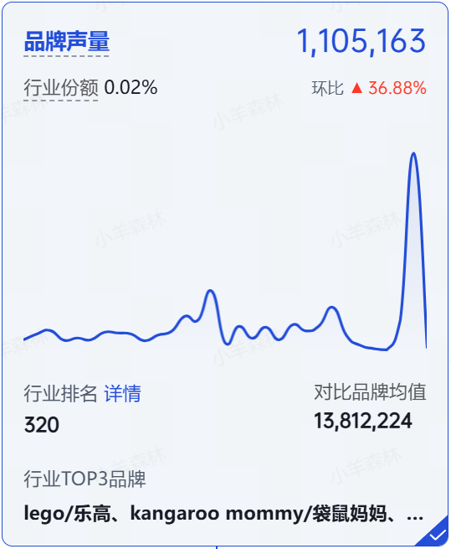
品牌声量
内容量
1,030,305 +46%
行业排名 300 +18
对比品牌均值8,672,360
品牌 | 声量排名 | 排名涨跌
小羊森林 | 300 | 18
小鹿蓝蓝 | 49 | 1
光合星球 | 157 | 30
秋田满满 | 47 | -10
宝宝馋了 | 91 | -19
品牌 | 声量排名 | 排名涨跌
小羊森林 | 320 | 15
小鹿蓝蓝 | 40 | 13
光合星球 | 131 | 13
秋田满满 | 45 | 2
宝宝馋了 | 103 | -4
搜索量
306 +26%
行业排名 387 -2
对比品牌均值8,672,360
品牌 | 声量排名 | 排名涨跌
小羊森林 | 387 | -2
小鹿蓝蓝 | 79 | 1
光合星球 | 148 | 8
秋田满满 | 34 | 2
宝宝馋了 | 87 | 11
传播量
74,522 -26%
行业排名 343 -13
对比品牌均值4,933,924
品牌 | 声量排名 | 排名涨跌
小羊森林 | 343 | -13
小鹿蓝蓝 | 29 | 12
光合星球 | 77 | 10
秋田满满 | 35 | 16
宝宝馋了 | 147 | 30

Slide 12
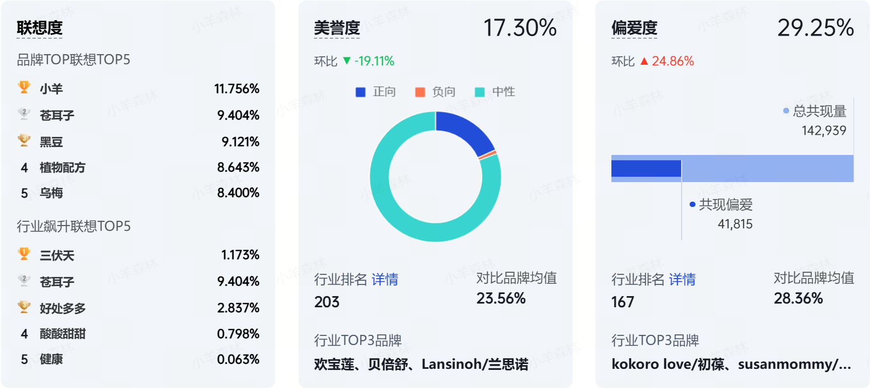

品牌联想度、美誉度、偏爱度
品牌 | 声量排名 | 排名涨跌
小羊森林 | 203 | -29
小鹿蓝蓝 | 142 | -10
光合星球 | 150 | 64
秋田满满 | 188 | 23
宝宝馋了 | 254 | -21
品牌 | 声量排名 | 排名涨跌
小羊森林 | 167 | 80
小鹿蓝蓝 | 265 | 3
光合星球 | 135 | -45
秋田满满 | 96 | 25
宝宝馋了 | 103 | -4

Slide 13
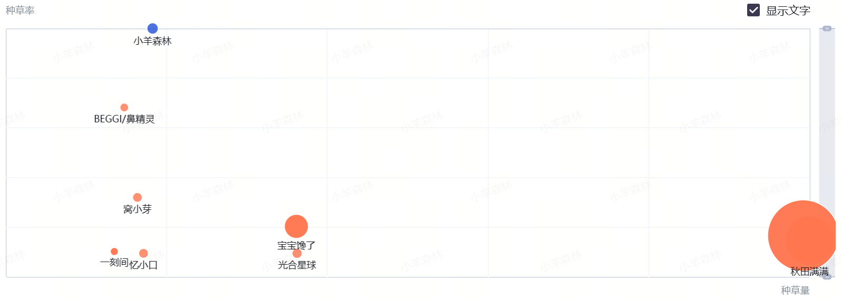

品牌内容种草趋势
7月，
7月竞品内容种草力情况
小鹿蓝蓝

Slide 14
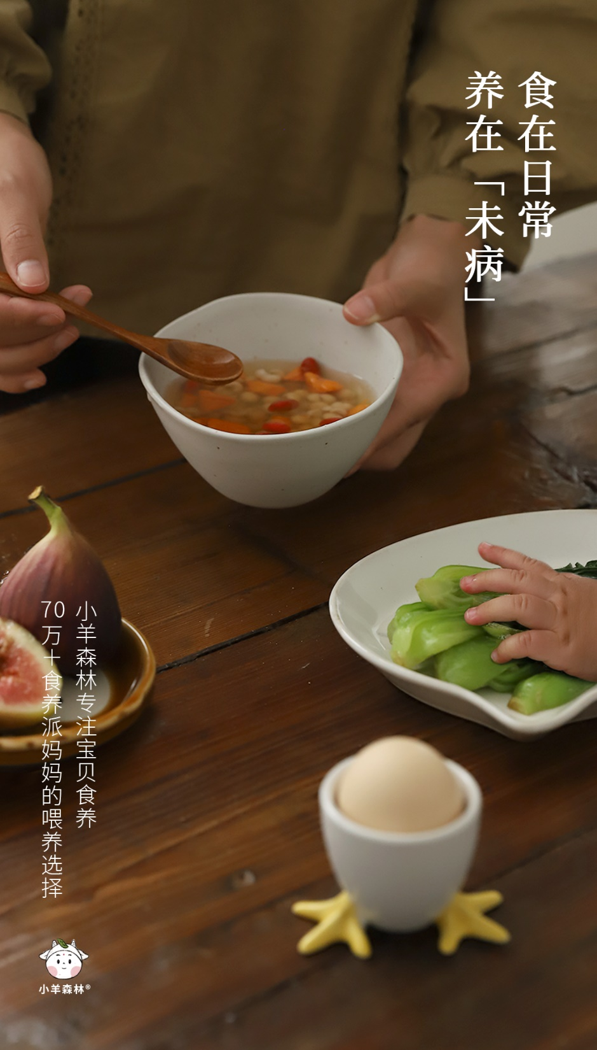
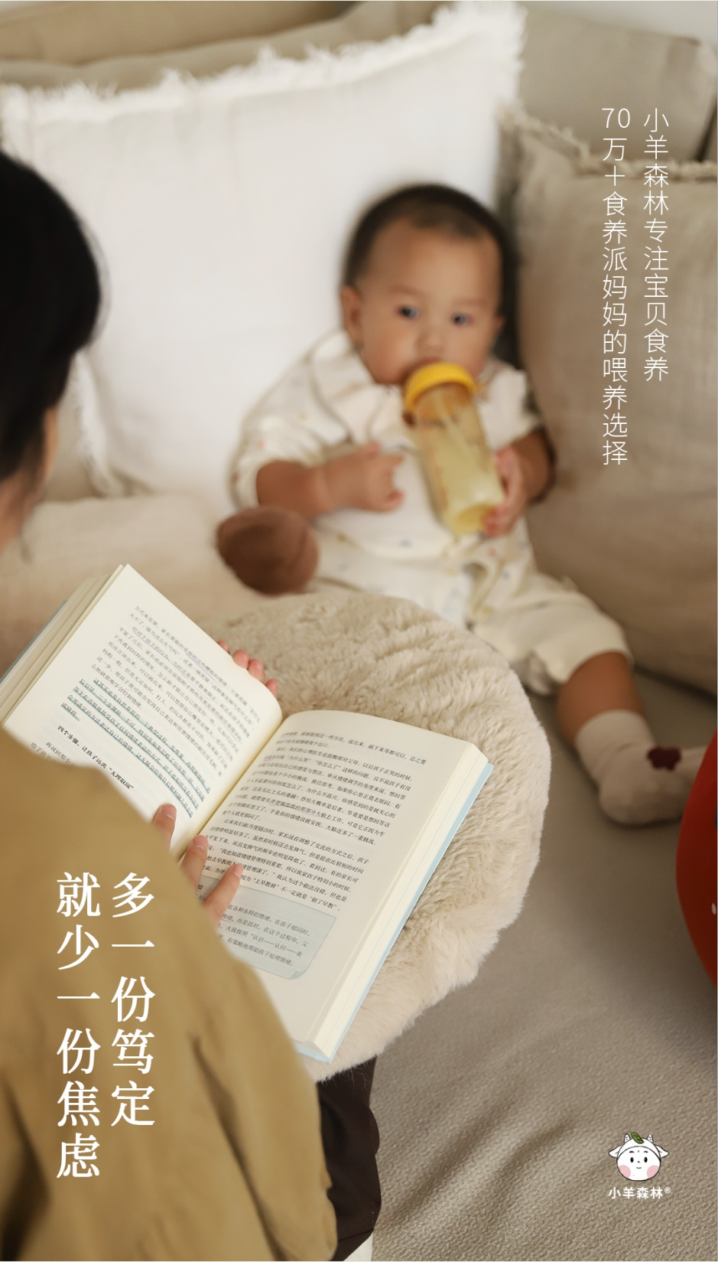
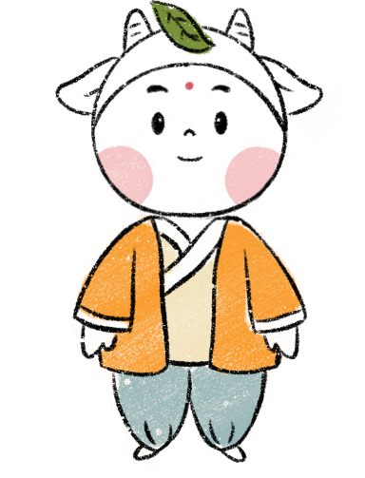
小羊森林品牌&商品介绍
Thanks!

